Slide 1
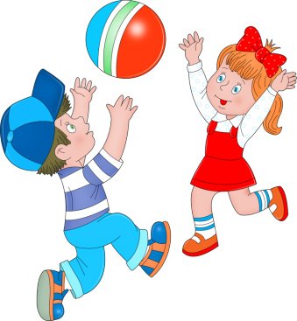
Муниципальное бюджетное дошкольное образовательное учреждение «Детский сад № 27»
Организация и проведение подвижных игр
Выполнила: Элла Витальевна Кахтаева
воспитатель МБДОУ ДС 27
первая квалификационная категория г. Озёрск Челябинской обл.
Notes:
СЛАЙД Здравствуйте уважаемые коллеги! Сегодня практикум будет посвящен подвижным играм. Ведущая роль в деятельности дошкольников отводится игре. Игра – это потребность растущего организма. А подвижная игра является одним из эффективных средств повышения двигательной деятельности дошкольников.
Вопросы к педагогам: Итак, что такое подвижная игра ?- ……. (ответы записать на доске: расширение кругозора; важное средство физического воспитания; проявление творческих способностей; проявление морально-волевых качеств; удовлетворение любопытства; получение новых ощущений; способ самоутверждения и т.д.)

Slide 2
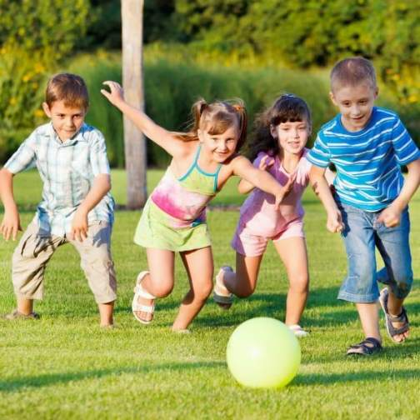
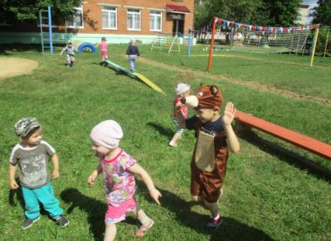
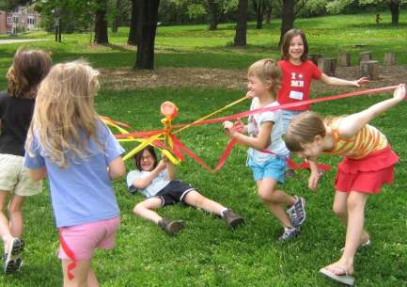
Подвижная игра - сложная, эмоциональная деятельность детей, основанная на движении и наличии правил, направленная на решение двигательной задачи.
Notes:
Итак, подвижная игра - сложная, эмоциональная деятельность детей, основанная на движении и наличии правил, направленная на решение двигательной задачи.
Вопросы к педагогам: Какие функции выполняет подвижная игра ?
(ответы записать на доске …в игре развиваются физические качества ребёнка. В игре вырабатываются: сообразительность, находчивость, выдержка, организационные умения и навыки.
А также, подвижные игры способствуют развитию речи. С помощью игр обогащается словарный запас детей, т.к. игры часто сопровождаются песнями, стихами, считалками. В играх совершенствуется эстетическое восприятие мира. Дети узнают красоту движений, образность движений. Игры несут в себе разную социальную направленность).

Slide 3
Подвижные игры
Сюжетные игры
Игры-аттракционы Игры - забавы
Сложные игры
Спортивные игры
Элементарные игры
Бессюжетные игры
Notes:
Подвижные игры делятся на элементарные и сложные.
К элементарным играм относятся: сюжетные и бессюжетные,
игры – забавы и игры – аттракционы.
К сложным играм относятся спортивные игры: футбол, баскетбол, хоккей, тубол и т.д.

Slide 4
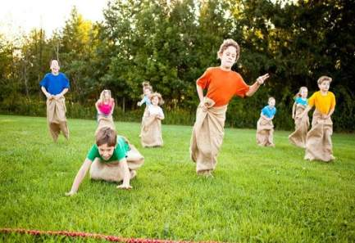
Сюжетные игры
Бессюжетные игры
Игры-аттракционы
Игры-забавы
Notes:
Сюжетные подвижные игры имеют готовый сюжет и чётко зафиксированные правила.
Например, ( провести п/и «У медведя во бору», «Воробушки и автомобиль», по считалке выбрать водящего, выбрать место для игры, объяснить правила ) Следующую игру проводят педагоги.
Вопросы к педагогам:
Какой сюжет используется в игре?
В игре есть определённые правила?
Можно правила изменить? Усложнить?
В основе бессюжетных игр использованы простые движения , игровые действия, в которых выполняются конкретные двигательные задания.
Например, (провести п/и «Ловишки», «Мяч водящему», «Не опоздай»-по сигналу собраться у своего ориентира). Следующую игру проводят педагоги.
Вопросы к педагогам:
Используется ли сюжет в игре?
В игре есть определённые правила?
Можно правила изменить? Усложнить?
Игры – забавы и игры – аттракционы – это короткие игровые упражнения. Для проведения таких игр не требуется много места и сложного оборудования. Во время проведения игр участники выполняют упражнения по очереди. Например, ( провести п/и «Кто самый ловкий» (оборудование : шнур; игроки встают спиной друг к другу, по обе стороны от концов шнура. Игроки выполняют задания, по сигналу игроки быстро наклоняются и пытаются выдернуть шнур первым).
«Кто самый быстрый» ( стульев по количеству меньше, чем игроков. По сигналу занять стул).
Вопросы к педагогам: какие движения выполняются? (игровые); какие основные движения используются в игре?

Slide 5
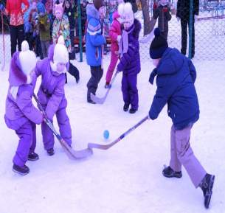
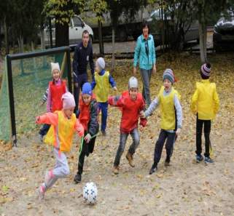
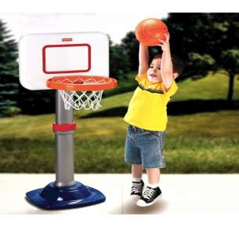
К сложным играм относятся спортивные игры: футбол, баскетбол, хоккей, тубол и т.д.
Notes:
К сложным подвижным играм относят спортивные игры: хоккей, футбол, баскетбол. В этих играх сначала разучиваются элементы игр ( например, броски и ловля мяча), затем связки из элементов (например, ведение и броски), далее разучивается игра в полном объёме с выполнением правил. (Итог- спортивные игры разучиваются поэтапно). (одновременно с рассказом выполняются движения).
Вопросы к педагогам: что объединяет подвижные игры? Какие различия между сюжетными, бессюжетными, играми-забавами, играми-аттракционами?
Можно ли составить классификацию подвижных игр? Например? (ответы)

Slide 6
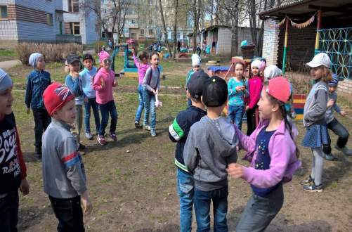
Подвижные игры классифицируются по признакам:
По возрасту
По двигательному содержанию
По физическим качествам
По видам спорта
По сюжету
По подвижности
По сезону
По способу организации
Поисковые игры
Спортивные игры
Notes:
Подвижные игры классифицируются по признакам.
По возрасту (необходимо знать какая игра подходит для данного возраста);
По двигательному содержанию (игры с бегом, прыжками, метанием, ползанием, лазанием);
По физическим качествам (на развитие силы, быстроты, выносливости, ловкости);
По видам спорта;
По сюжету (сюжетная, бессюжетная);
По подвижности (большая, средняя, малая подвижность);
По сезону (в каком сезоне более используется);
По способу организации ( командные, некомандные);
Поисковые игры( квест-игры, игры, в которых необходимо выполнить задание и найти предмет);
Спортивные игры;
Проводится игра . Деление на команды по назначению мячей, которые прикреплены на буклетах ( вытянуть название игры, названия перемешаны) Каждая команда выполняет своё задание на классификацию игр по признакам. ( Подвижные игры – из программы воспитания и обучения). Время ограничено. Подведение итогов.

Slide 7
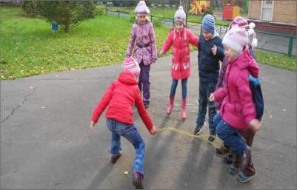
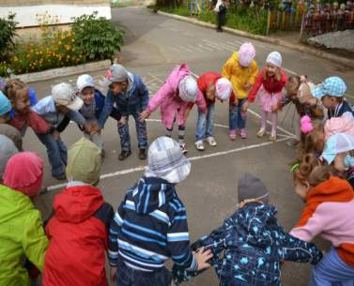
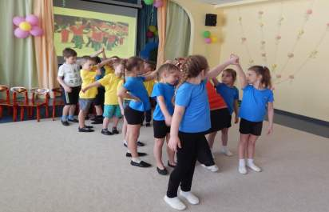
Классификация подвижных игр по степени физической нагрузки:
Игры большой подвижности
Игры средней подвижности
Игры малой подвижности
Notes:
Классификация подвижных игр по степени физической нагрузки - это игры большой, средней, малой подвижности.
В играх большой подвижности одновременно участвует вся группа. Игры построены на таких движениях, как бег, прыжки.
(«Караси и и щука», «Плетень», эстафеты)
В играх средней подвижности также участвует вся группа, но характер движений играющих относительно спокойный ( ходьба, передача предметов) или движения выполняются подгруппами («Горячая картошка»-передача мяча друг другу по кругу, усложнение – несколько мячей, «Зевака» - переброс мяча друг другу, называя имя ловящего).
В играх малой подвижности выполняются в медленном темпе (с ходьбой, на внимание)- «Угадай по голосу», «Черепаха», «Летает – не летает» и т.д.( провести п/и «Ручеёк»).
Условием успешного использования подвижных игр является знание программных задач, определённых для конкретной возрастной группы, знание индивидуальных особенностей детей и общий уровень развития. Для каждого ребёнка намечаются конкретные задачи для выполнения. В каждой группе присутствуют дети робкие , неуверенные и очень подвижные.

Slide 8
Notes:
?» Вопросы к педагогам: Как можно помочь робким и неуверенным детям? (опустить ниже верёвку, палку, др. преграду во время прыжков; поставить ближе корзину, положить ближе обруч, мишень для метания; поддержать во время ходьбы на равновесие).
Вопросы к педагогам: Как работать с такими детьми? (чаще привлекать к играм, способствующих развитию процессов торможения в нервной системе (игры средней и малой подвижности).

Slide 9
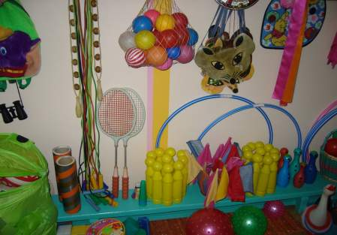
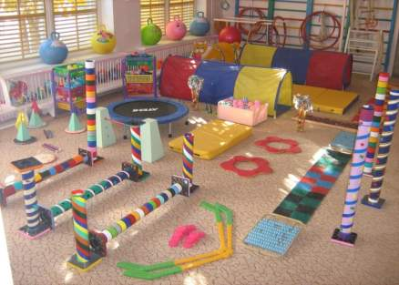
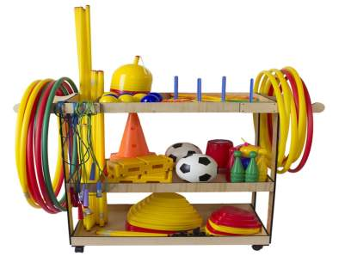
Инвентарь для подвижных игр
Notes:
Подвижные игры зависят от подбора игрового материала. Инвентарь должен быть красочным, ярким, заметным в игре и всегда подготовлен. Инвентарь используется как стандартный, так и нестандартный.
Хочу напомнить:
Выбор подвижных игр зависит от педагогических задач. При выборе игры нужно учитывать форму проведения занятий. На занятии время ограничено, поэтому разучивается одна игра и повторяется и закрепляется одна игра. На праздниках, развлечениях проводятся массовые игры-аттракционы, игры-забавы, в которых принимают участие дети разных возрастов).

Slide 10
Организация детей
Закончите предложения:
При проведении подвижных игр важно ……………….......
Рассказ, объяснения игры должны быть……………..........
В младших группах объяснение игры происходит…….....
В старших группах объяснение игры происходит………...
Всегда при проведении подвижных игр соблюдать……….
Notes:
Хочу предложить закончить предложения:
Очень важное условие при проведении подвижных игр – это организация детей. При этом важно ………(разместить игроков правильно, правильно выбрать место для игры). Объяснения, рассказ игры должен быть….. (кратким, лаконичным, последовательным). В младших группах объяснение игры происходит…….( в ходе игры). В старших группах правила объясняют……..( в начале игры). Всегда при проведении подвижных игр соблюдать…. (технику безопасности).

Slide 11
«Дети охотно всегда чем-нибудь занимаются. Это весьма полезно, а потому не только не следует этому мешать, но нужно принимать меры к тому, чтобы всегда у них было что делать».
Ян Амос Коменский
Notes:
В заключении хочу привести высказывания великих людей:
«Дети охотно всегда чем-нибудь занимаются. Это весьма полезно, а потому не только не следует этому мешать, но нужно принимать меры к тому, чтобы всегда у них было что делать».
Ян Амос Коменский

Slide 12
Спасибо за внимание

